Slide 1
المحور الثالث: المتجر الالكتروني
الخطة :
I المتجر الالكتروني : ماهيته ، تصنيفاته ،عناصره و وظائفه التسويقية
ماهيته
عناصره الأساسية
تصنيفاته
وظائفه التسويقية
II إنشاء و تصميم المتجر اللاكتروني
III جودة المتاجر الالكتروني

Slide 2
I المتجر الالكتروني : ماهيته ، تصنيفاته و وظائفه التسويقية
ماهية المتجر الالكتروني :
مفهوم المتجر الالكتروني : هو الموقع الالكتروني الذي تتوجه من خلاله المؤسسة إلى زبائنها الالكترونيين .
حيث يُنظر للمتجر الإلكتروني على أنه:
قناة توزيع
وسيلة اتصال تسويقي
عبوة

Slide 3
* تعريف المتجر الالكتروني :
هو جملة الوسائل و البرامج و النظم تكنولوجية و الإدارية التي تُجمع لتقديم عروض شاملة للجمهور المستهدف بغرض تحقيق غايتين أساسيتين :
جذب زبائن جدد
الحفاظ على الزبائن الحاليين

Slide 4
2) العناصر الأساسية للمتجر الالكتروني
الصفحة الرئيسية ( الصفحة الأم )
الصفحات الفرعية
شريط البحث و الإستكشاف
الأدوات و النظم التكنولوجية لإتمام عملية الشراء :
- عربة التسوق (سلة التسوق )
-النظم الخاصة بتفعيل الطلبيات
- نظم التحميل و التوزيع

Slide 6
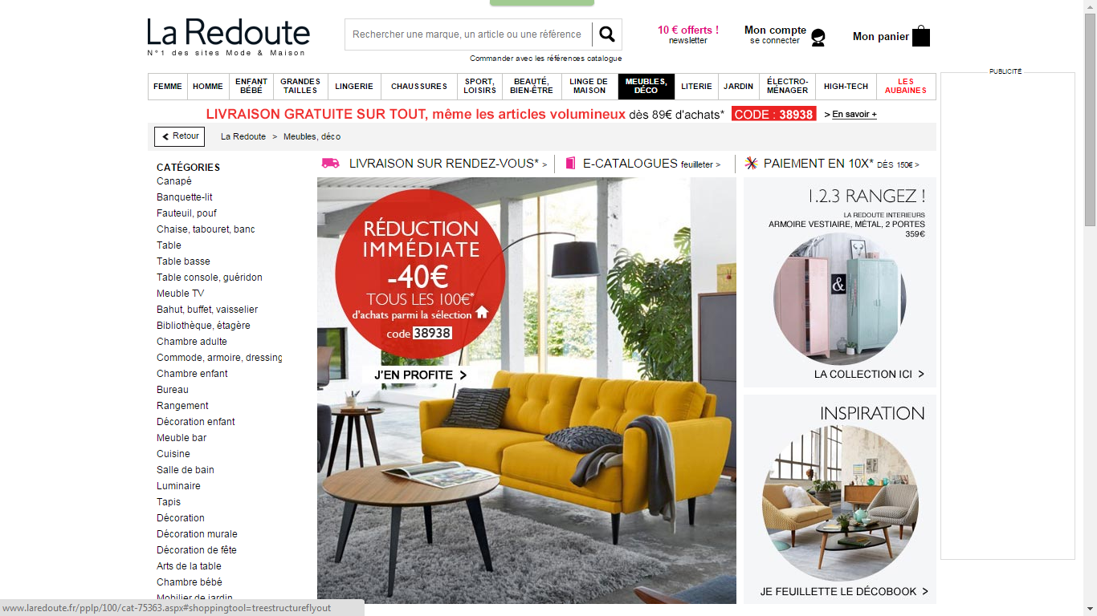

Slide 7
3) تصنيفات المتاجر الالكترونية
المتاجر الالكترونية
المستقلة المشتركة
هي المتاجر التي تقدم عروض مؤسستين أو أكثر و عادة ما تحمل هذه المتاجر اسما مشتركا
هي المتاجر التي تكون ملكا خاصا للمؤسسة و توفر لها اسما مستقلا في الأنترنت و يتم من خلالها عرض منتجات المؤسسة المالكة فقط

Slide 8
المتاجر الالكترونية
الصغيرة الكبيرة
هي المتاجر التي تتعامل بعدد كبير من المنتجات +50 و عادة ما تكون ملكا لأكثر من جهة
هي المتاجر التي يتم التعامل فيها بعدد قليل من المنتجات
(50 منتجا على الأكثر)

Slide 9
المتاجر الالكترونية
البسيطة المتقدمة
تعرض هذه المتاجر نفس خدمات المتاجر البسيطة لكن للعديد من المنتجات و تزود المشترين بمعلومات حول السلع الجديدة التي يهتمون بها .
هي المتاجر التي يحصل من خلالها المشتري على نوع واحد من السلع ويتم تزويده بالمعلومات الأساسية حول تلك السلعة فقط

Slide 10
4) الوظائف التسويقية للمتجر الإلكتروني :
4-1) وظيفة جمع المعلومات :
قبل أثناء و بعد عملية الشراء

Slide 12
4-2 ) وظيفة التوزيع :
حيت يغطي المتجر الإلكتروني جميع المناطق الجغرافية و يعمل على توزيع بعض المنتجات القابلة للتسويق إلكترونيا بشكل كلي .
4-3) وظيفة الترويج للمؤسسة و منتجاتها

Slide 13
II إنشاء و تصميم المتجر اللاكتروني :
هناك بديلان أساسيان أمام المنظمة لتأسيس متجر الكتروني:
البديل الأول : إنشاء موقع تجاري إلكتروني مشترك
حيث يتم استظافة المنظمة من طرف إحدى المواقع التي تقدم هذه الخدمة
البديل الثاني : إنشاء موقع تجاري إلكتروني مستقل

Slide 14
مراحل تصميم المتجر الالكتروني :
وضع مخطط عام أولي لمحتوى الموقع
تكوين صورة أولية للصفحة الأم و مكوناتها الأساسية
تحديد الإرتباطات بين الصفحة الأم و باقي الصفحات الفرعية
تحديد الغرض من إنشاء هذا المتجر
( تحديد الأهداف التي تريد المنظمة الوصول إليها من خلال المتجر الإلكتروني )

Slide 15
عند تصميم المتجر الالكتروني يجب الاهتمام بجانبين أساسيين :
أولا : الجانب الفني : و يشمل كل ما يتعلق بشكل المتجر من : ألوان ، خلفيات ، رسومات ....إلخ
ثانيا : الجانب المتعلق بالمحتوى : و يتعلق هذا الجانب بالمضمون الذي يتم نشره في الموقع .
و من اهم المحتويات التي يجب أن يتضمنها أي متجر:
معلومات عن المنظمة و عروضها
توفير نصائح للزبائن حول كيفيات الشراء و التوصيل و الاسترجاع ...إلخ
تقديم خدمات استشارية في المجالات التي تمتلك فيها المؤسسة خبرة.

Slide 16
III جودة المتاجر الالكترونية :
ترتبط جودة المتاجر الالكترونية طرديا بدرجة التسهيلات التي يوفرها للزبائن أثناء التسوق و الشراء و التسليم كما يرتبط بفعالية المنتجات التي يسوقها .
محددات جودة المتجر الالكتروني :
محددات مرتبطة بالمنفعة
المنافع التي يتم الحصول عليها عند البحث عن معلومات(مثل جودة المعلومات)
المنافع التي يتم الحصول عليها عند استلام الطلبية (مثل سرعة التسليم)
المنافع التي يتم الحصول عليها عند الشراء ( مثل سرية الصفقة و العروض الترويجية)
المنافع التي يتم الحصول عليها ما بعد الشراء (مثل خدمات ما بعد البيع )

Slide 17
محددات مرتبطة بالمتعة
الجانب الجمالي للموقع ( طريقة الانتقال بين الصفحات ، الالوان ، الرسوم ، الصوت ........)
التسلية التي يمكن الحصول عليها عند زيارة الموقع
( ألعاب ، مسابقات ، محادثات .......)

